Slide 1
通达系统架构设计

Slide 2
设计目标
系统采用微服务架构，弹性可伸缩，后期可根据业务量自由调整
系统前期单量不会太大，可租用公有云资源部署
业务数据保存于MySql数据库中，实现主从复制

Slide 3
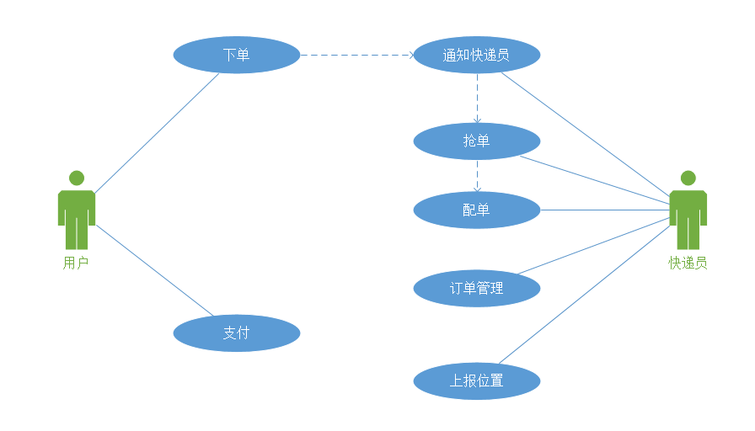
系统用例图
Notes:
用例说明：
用户在app使用下单功能，下单完成后会跳转到支付功能，进行支付；
支付完成后会通知快递员抢单（快递员位置实时上报），抢单成功后会获取用户下单地址；
快递员通过订单管理功能更改订单状态。

Slide 4
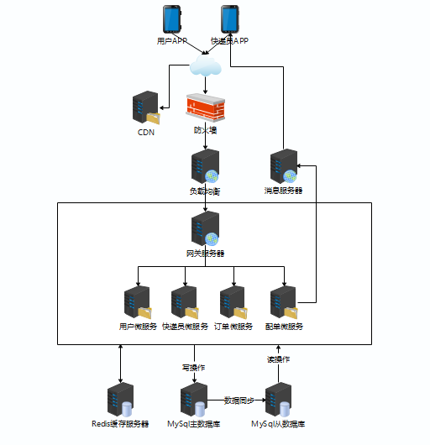
系统部署图
Notes:
部署说明：
1、加入CND加快静态资源访问速度
2、后端服务采用微服务方式部署，为了更快的响应，采用Dubbo框架进行开发；
3、采用Redis作为缓存服务，缓存用户信息等；
4、消息中间件采用RabbitMq

Slide 5
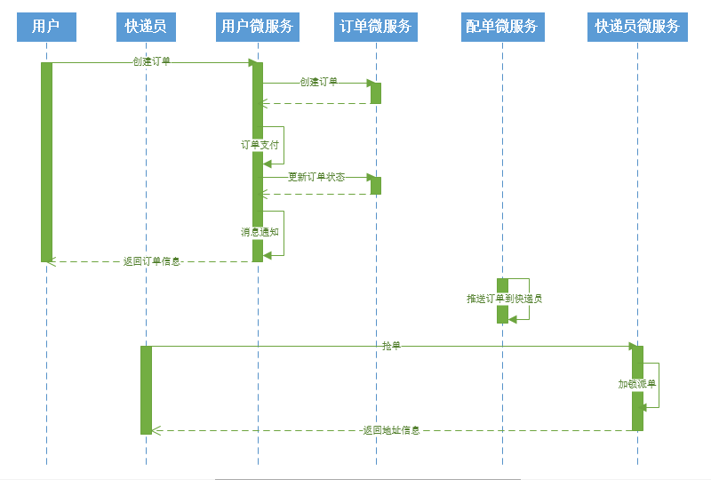
下单抢单时序图

Slide 6
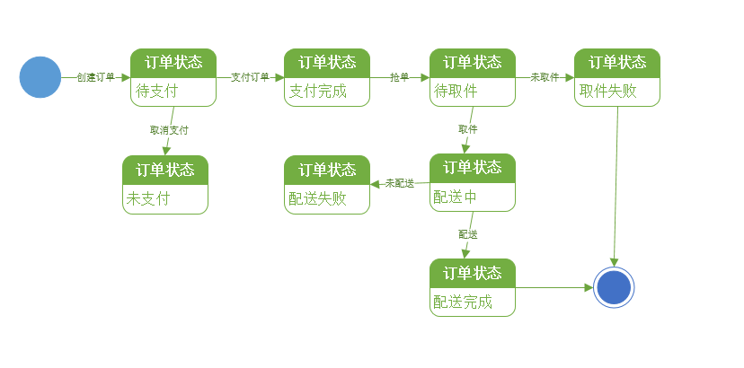
订单状态图

